Slide 1






Clase N°4
LENGUAJE FIFURADO Y POESÍA
Olga Gutiérrez Astorga
Claudia Jorquera Gacía

Slide 2







Meta de
la clase
Comprender e identificar
el lenguaje figurado a través de la lectura y el análisis de un poema.

Slide 3









Activación de conocimientos
Responde las siguientes preguntas para que podamos activar conocimientos previos:
  ¿Recuerdas las figuras literarias?
  ¿Cuáles figuras literarias recuerdas?
  ¿Sabes para qué sirven?

Slide 4
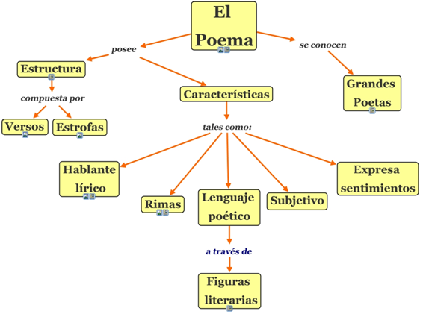

Slide 5
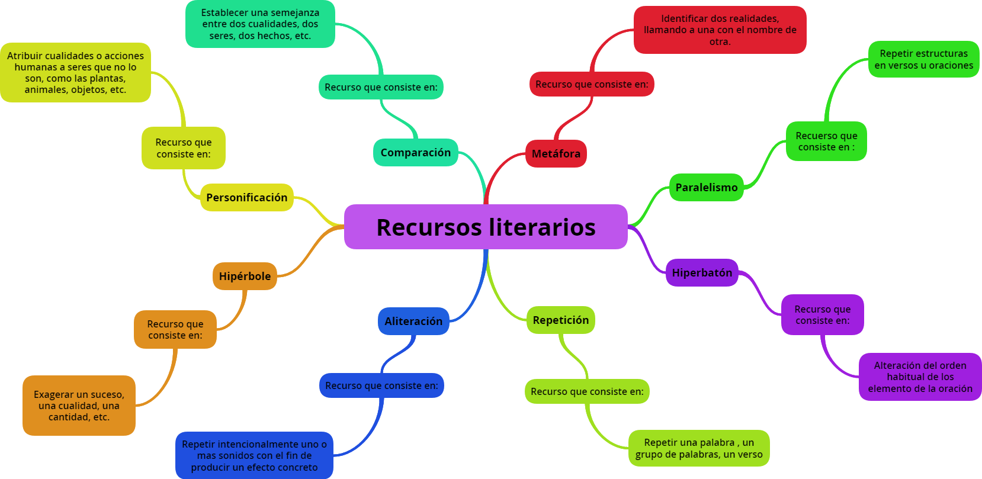

Slide 6



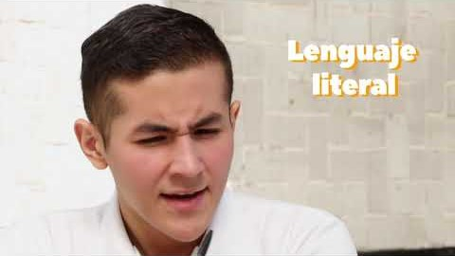
Vídeo

Slide 7

Actividad
  Busca un poema (no muy largo) en google, un libro que tengas en tu casa, o en un texto escolar (no importa que sea de años anteriores).
  Explica con tus propias palabras cada estrofa del poema.
  luego explica el motivo por qué escogiste el poema
  para finalizar, debes realizar un dibujo que se encuentre relacionado con la temática del poema

Slide 8


Recuerda
Que ante cualquier duda que presentes puedes escribir al correo o whatsapp de tu docente

